Slide 1


风口主题 波段交易
6月15日 20:15
何灶婵
执业编号:A1120622050001
经传多赢资深投顾，金融专业出身，专注研究市场10余年。对大盘研判有独特自我见解。独创翻倍超跌战法、龙头回马枪，方法实用易懂，服务专业用心，深受用户朋友的喜欢。

Slide 2
01/
02/
03/
行情要点
主线风口
选股策略

Slide 3
01
行情要点

Slide 4
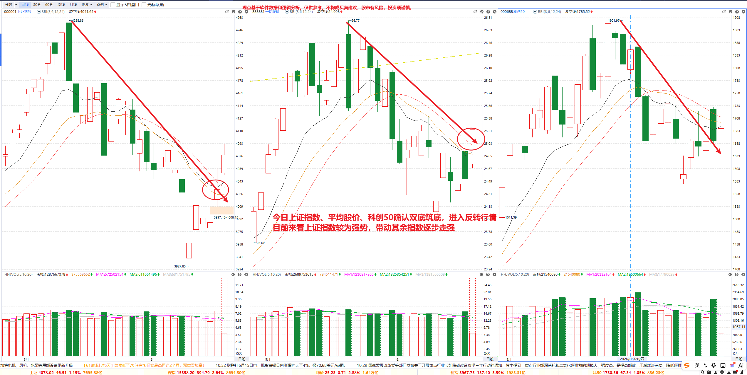
双底铸造 B点反转
平均股价今日周线金叉，日线B点+资金红+强势金叉，进入反转行情，操作机会在增加；流动资金连续2日翻红，再次3万亿+，交投活跃，仓位控制在5成，新突破起来，依然会反复震荡，逢低吸纳。

Slide 5
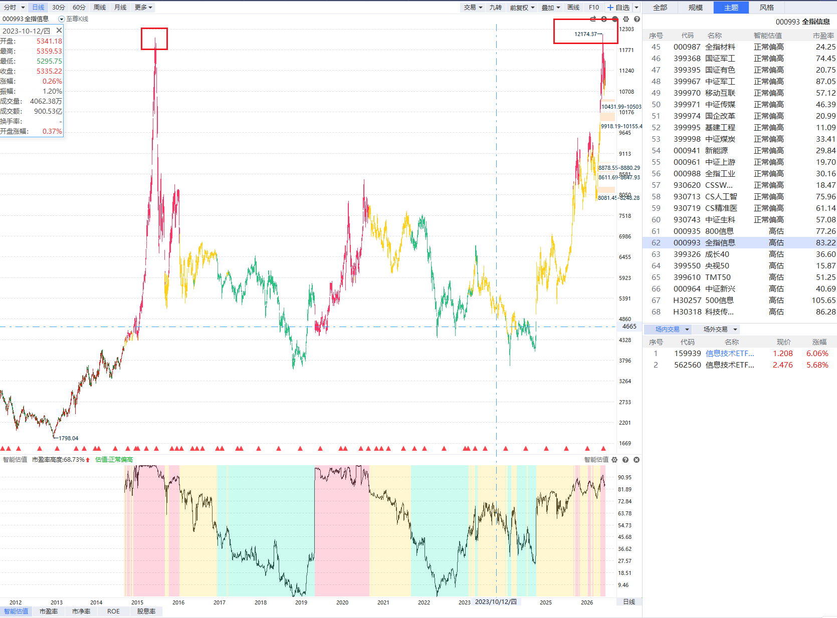
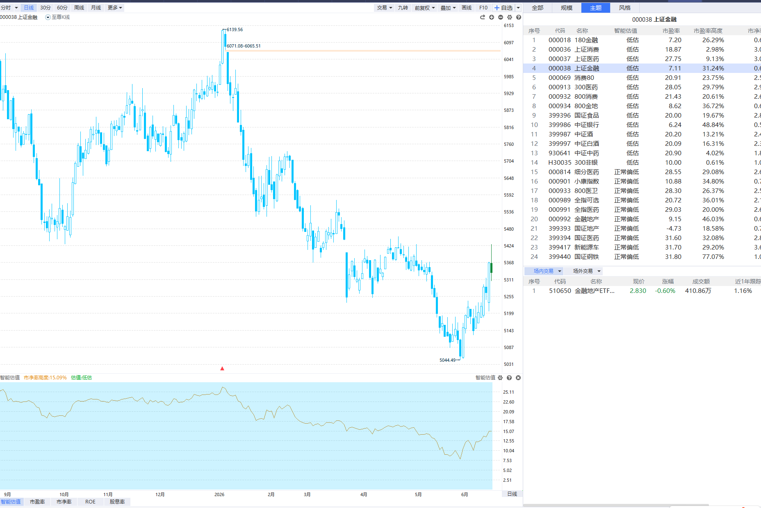
资金高低切换
科技当前处于高估值状态，板块内资金从高位切换相对低位的标的，同时金融、消费、医药方向在活跃，局部资金在慢慢切换中。科技阶段性高位，顺势持股，更多偏向短线；低位低估方向，可逢低布局，风物宜长线。

Slide 6
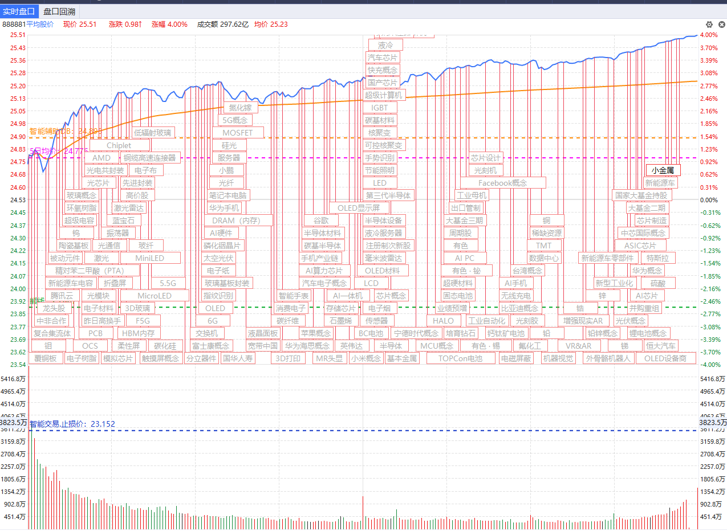
“老登”活跃，AI产业链领涨
1）有色金属：国家统计局数据显示，人工智能与各领域深度融合，算力需求增长等带动有色金属、电气机械和计算机相关行业价格上涨。
2）PCB：机构预计，2025年至2028年，全球AI光模块PCB市场规模将从6.2亿美元增长至37.7亿美元，三年增长超过5倍。
3）MLCC：村田发布涨价函，7月1日起，AI服务器和高端车规级MLCC产品启动全面涨价，涨幅在10%—40%之间。
4）航运：美国总统特朗普当地时间14日宣布，美国与伊朗达成和平协议，霍尔木兹海峡将“免通行费开放”

Slide 7
02
主线热点

Slide 8
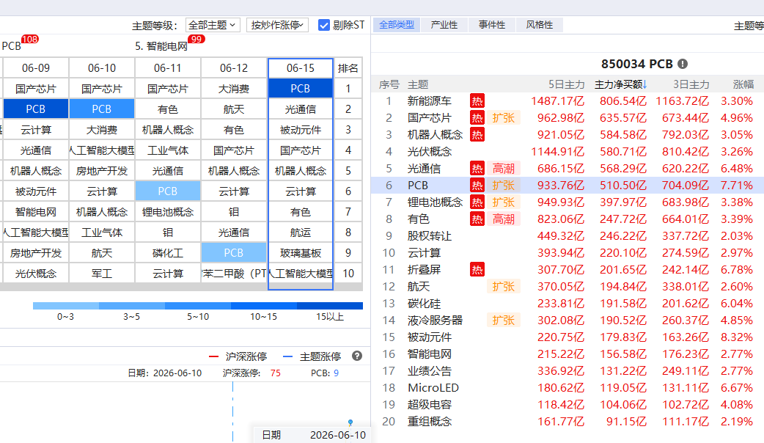
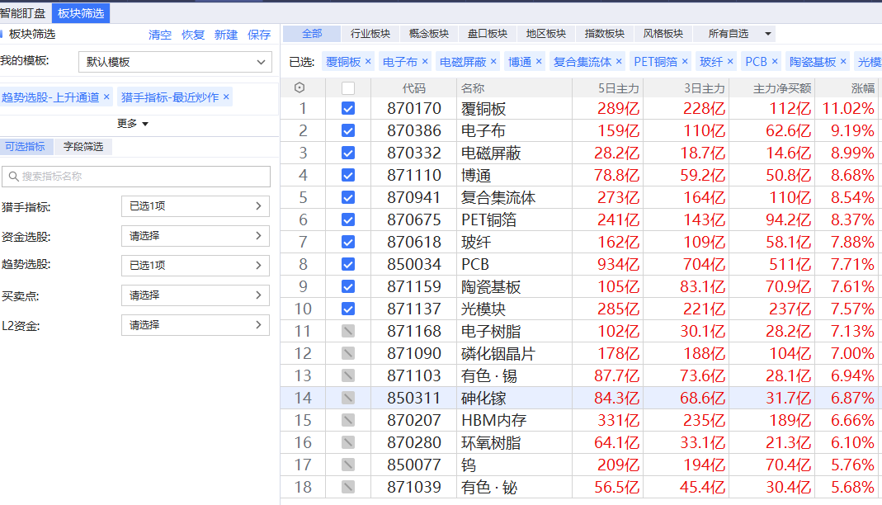
主线热点
根据涨停棱镜，近期反复上榜+资金流入靠前+涨停板家数大于15来看符合热点有国产芯片、PCB、有色、光通信

Slide 9
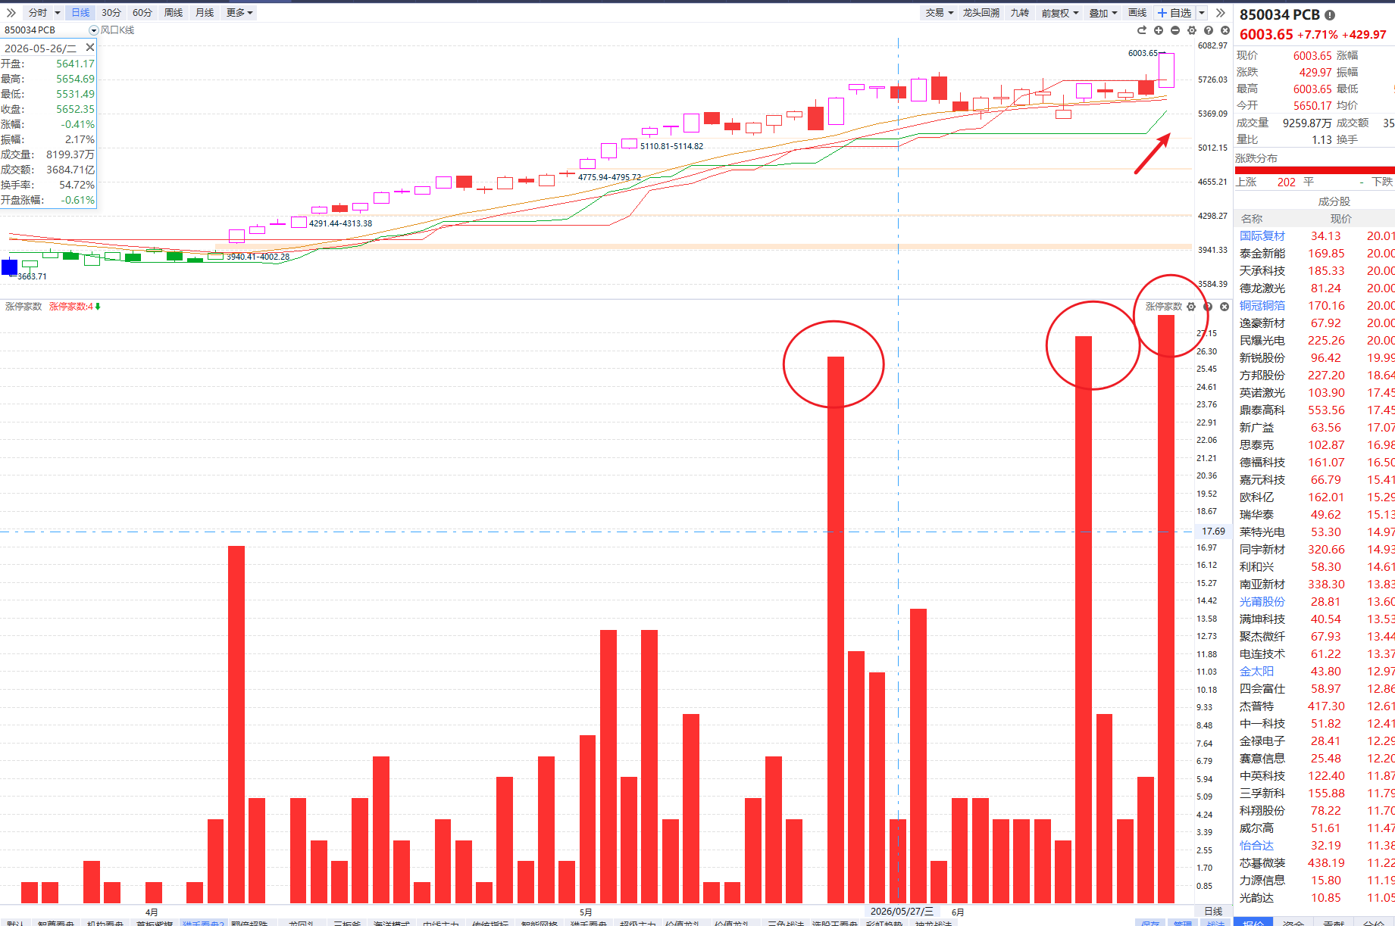
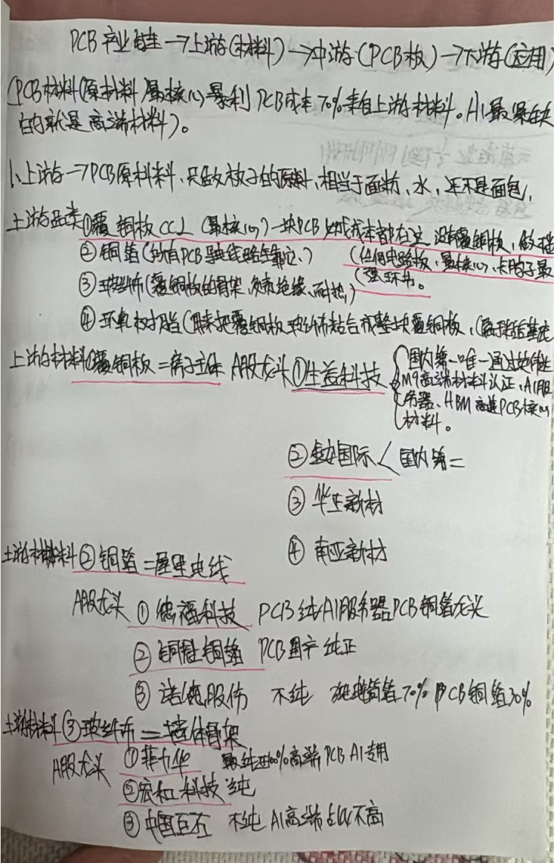
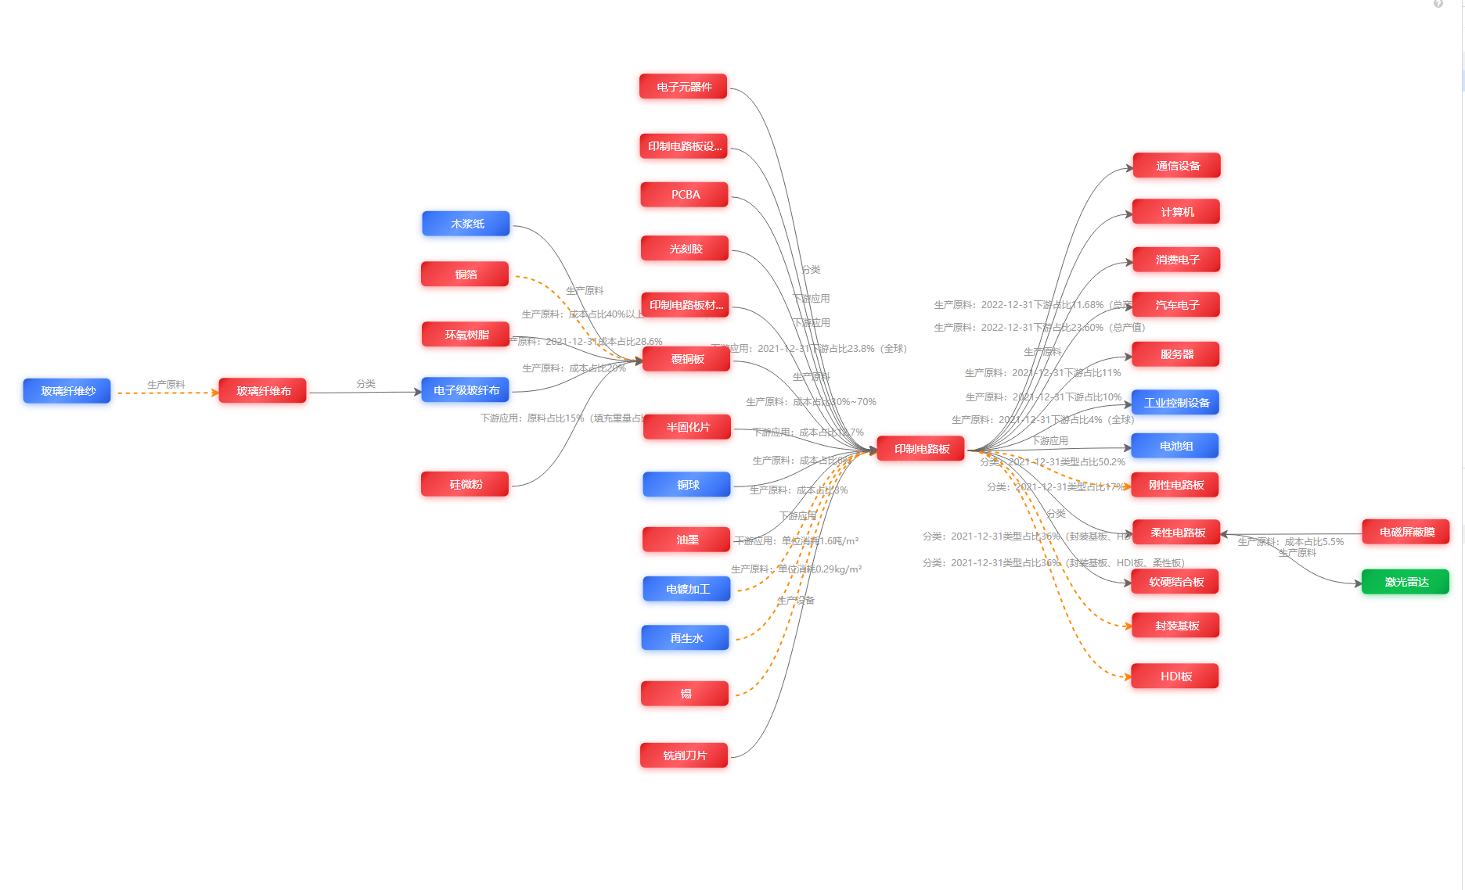
PCB产业链
PCB主题符合双龙模式，中线趋势向好，熊线上移，创出阶段新高；涨停板家数大于20家，且创阶段新高

Slide 10
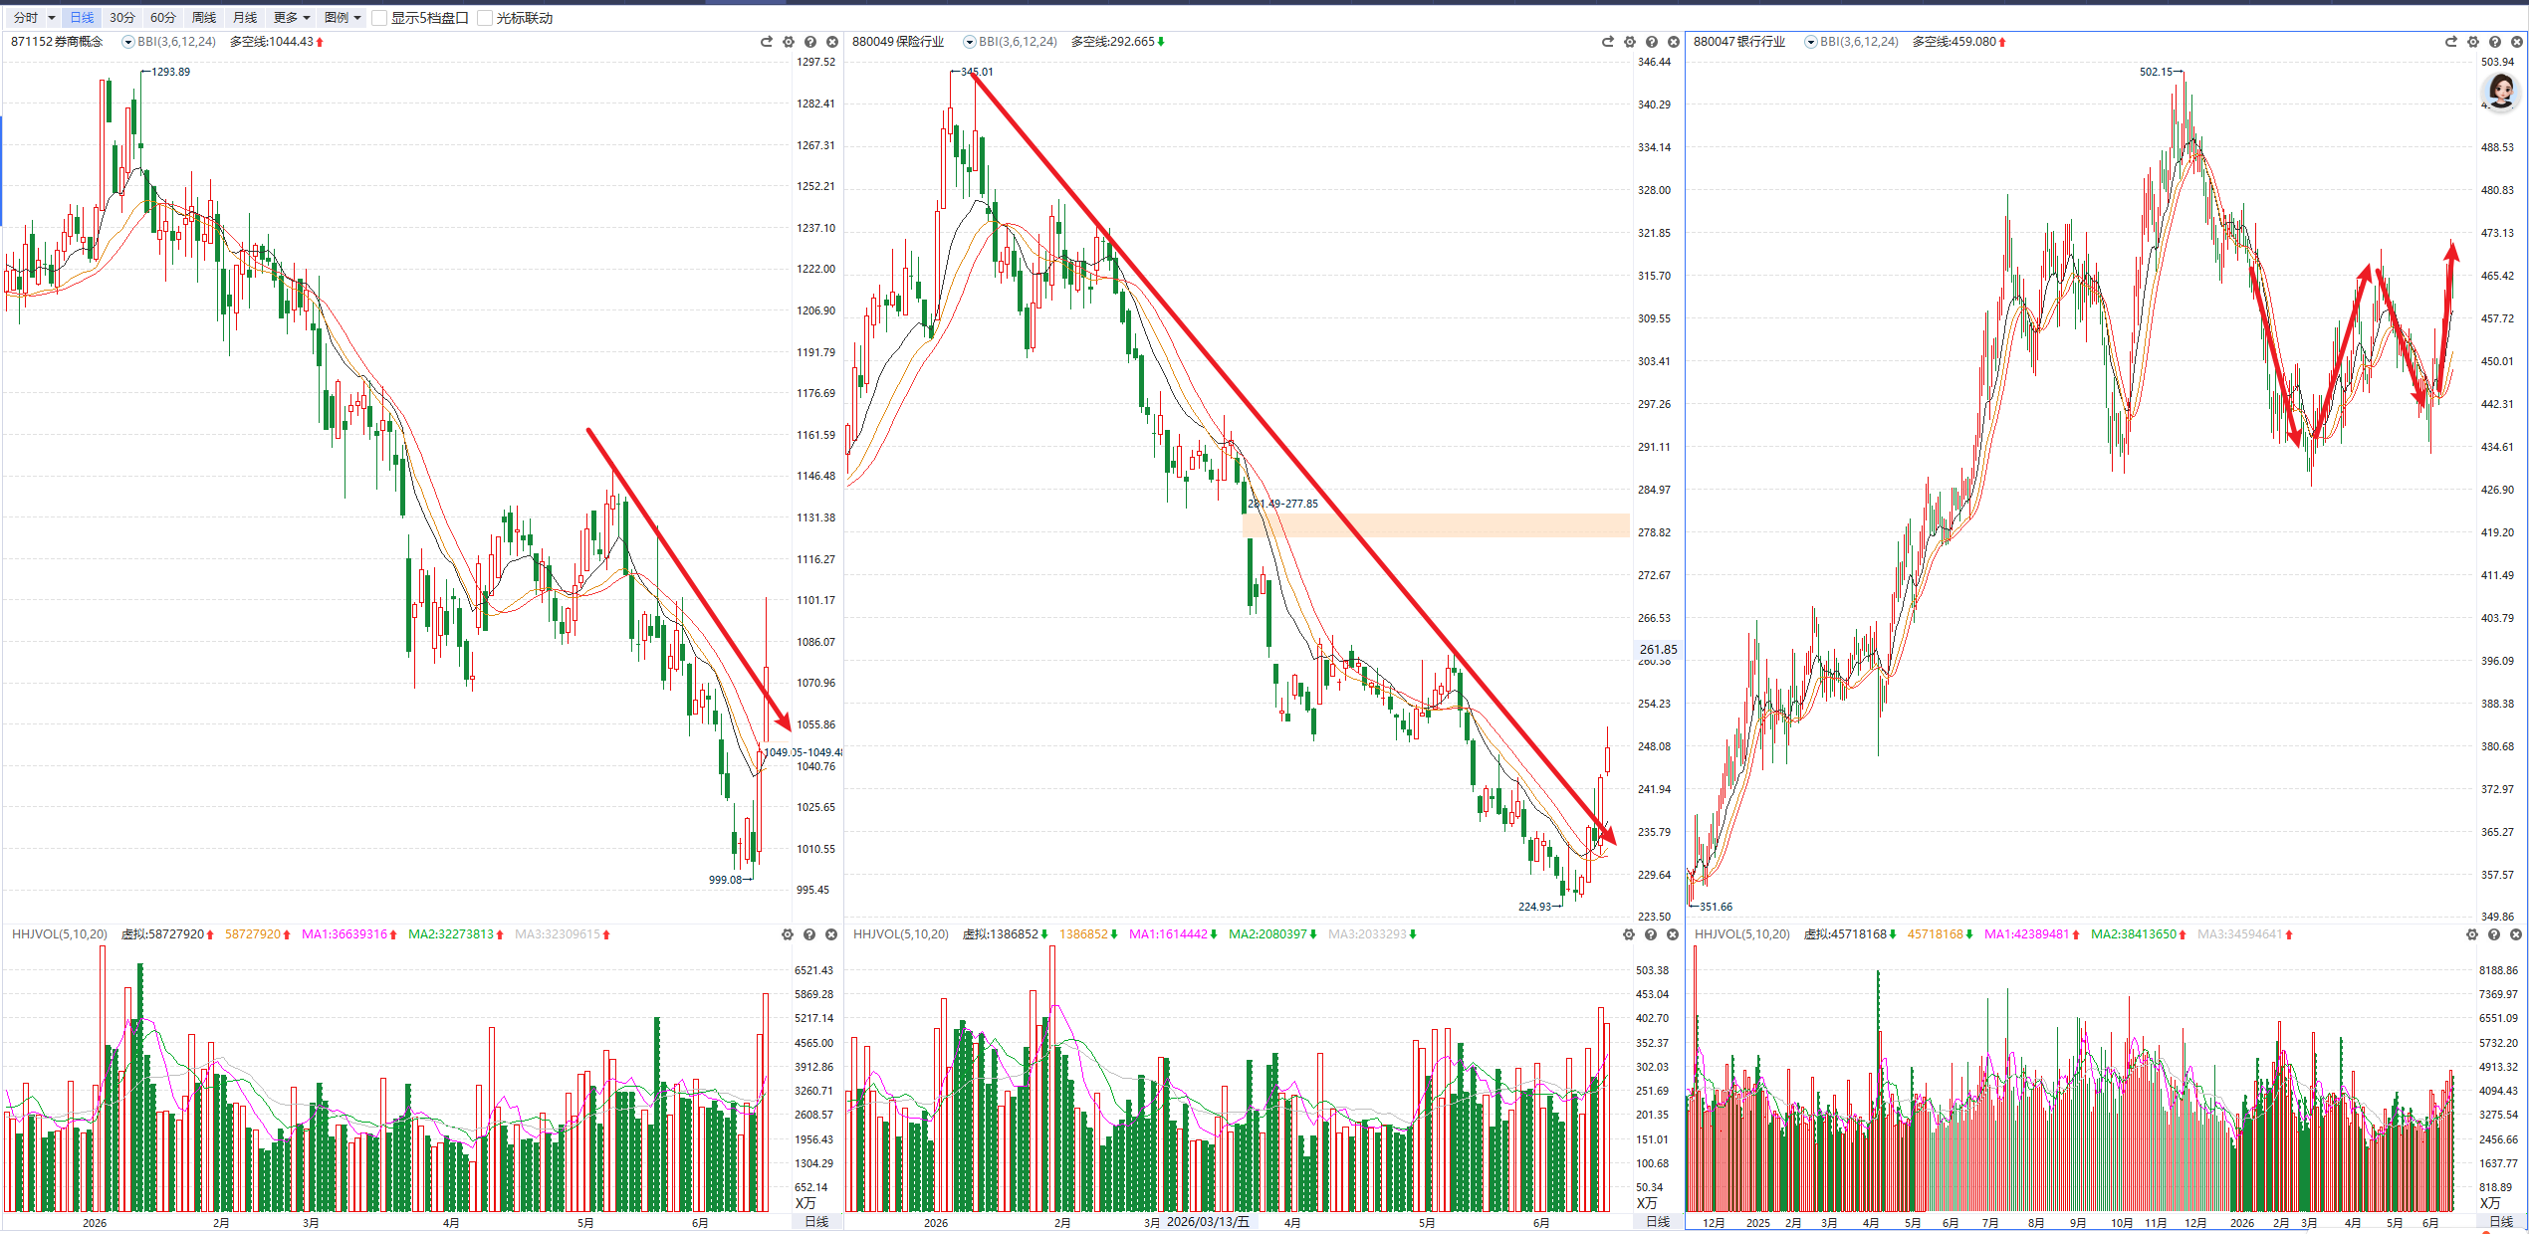
大金融资金抄底试仓
券商、保险都已经反转且带量，说明有资金参与抄底，银行走W底，需放量突破颈线位

Slide 11
03
选股策略

Slide 12
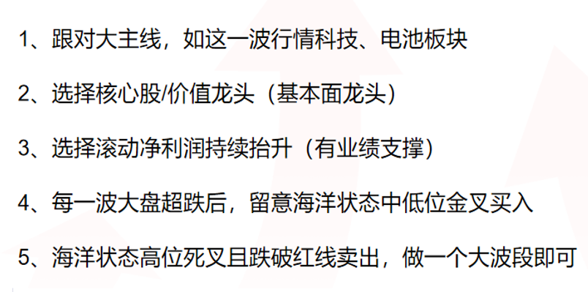
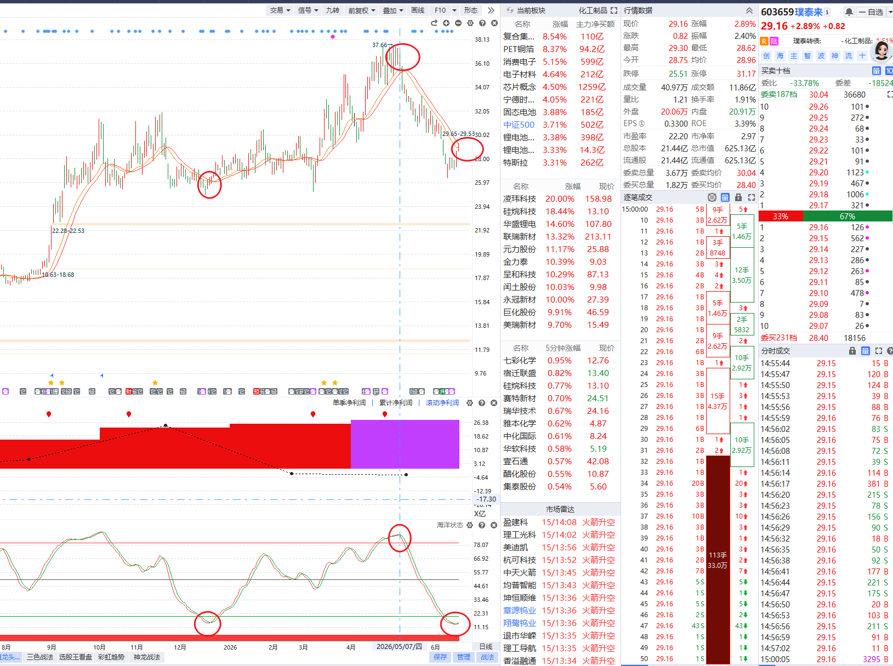
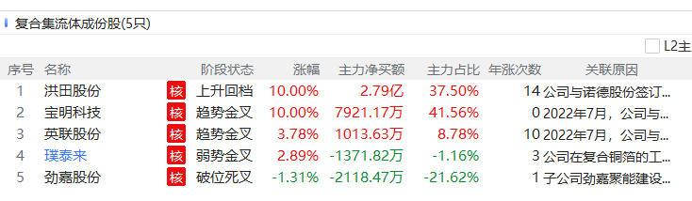
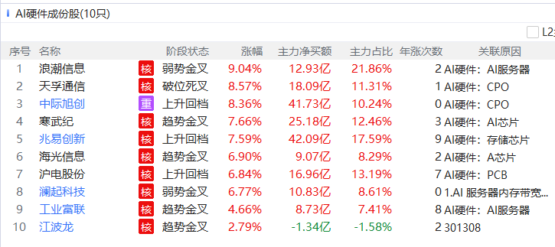
当前有局部中线布局机会
TMT景气 医药消费善

Slide 13
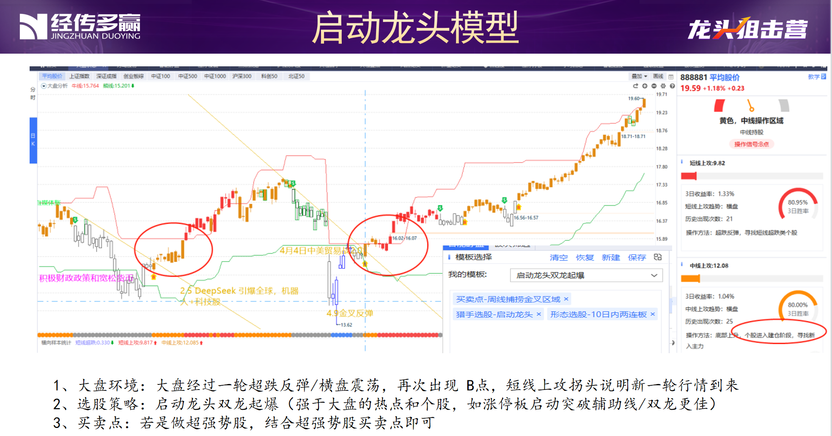
短线选股策略
TMT景气 医药消费改善

Slide 14
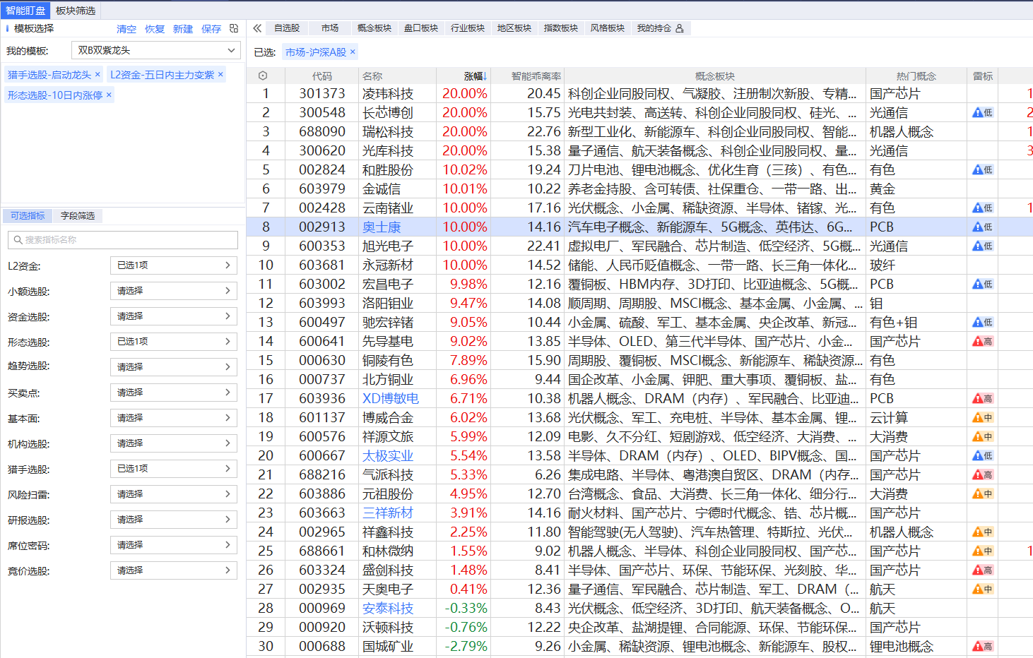
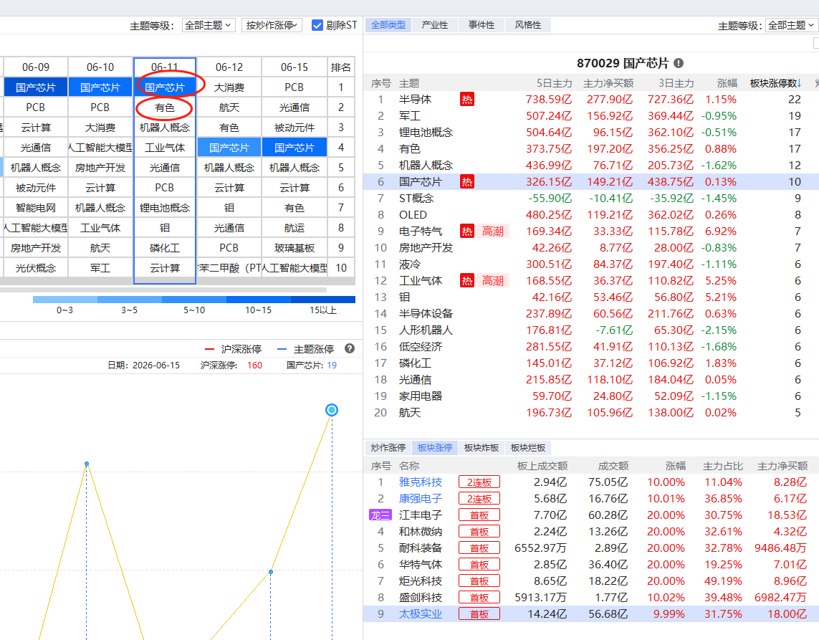
短线选股策略
智能盯盘选择启动龙头或涨停棱镜T+3重点选择6月11日国产芯片和有色，符合单龙/双龙+双紫模式标的

Slide 15
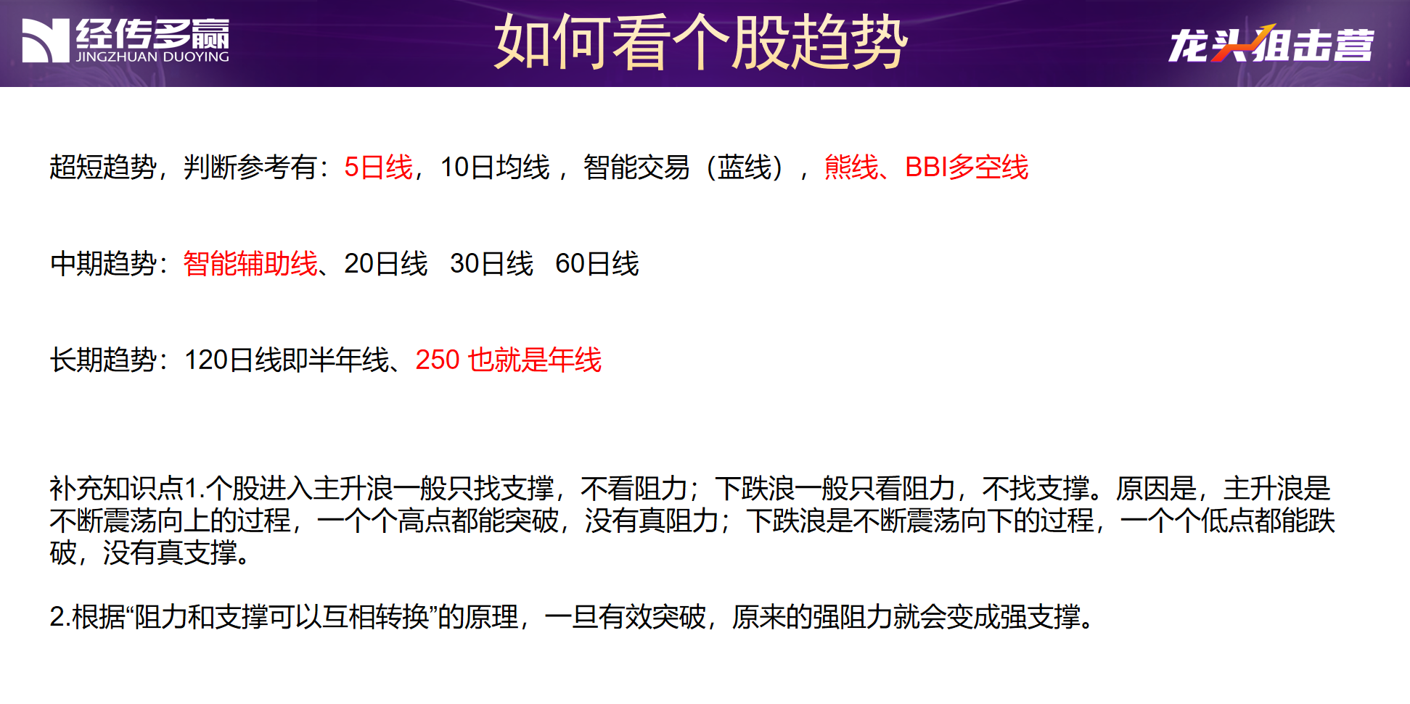
大金

Slide 16
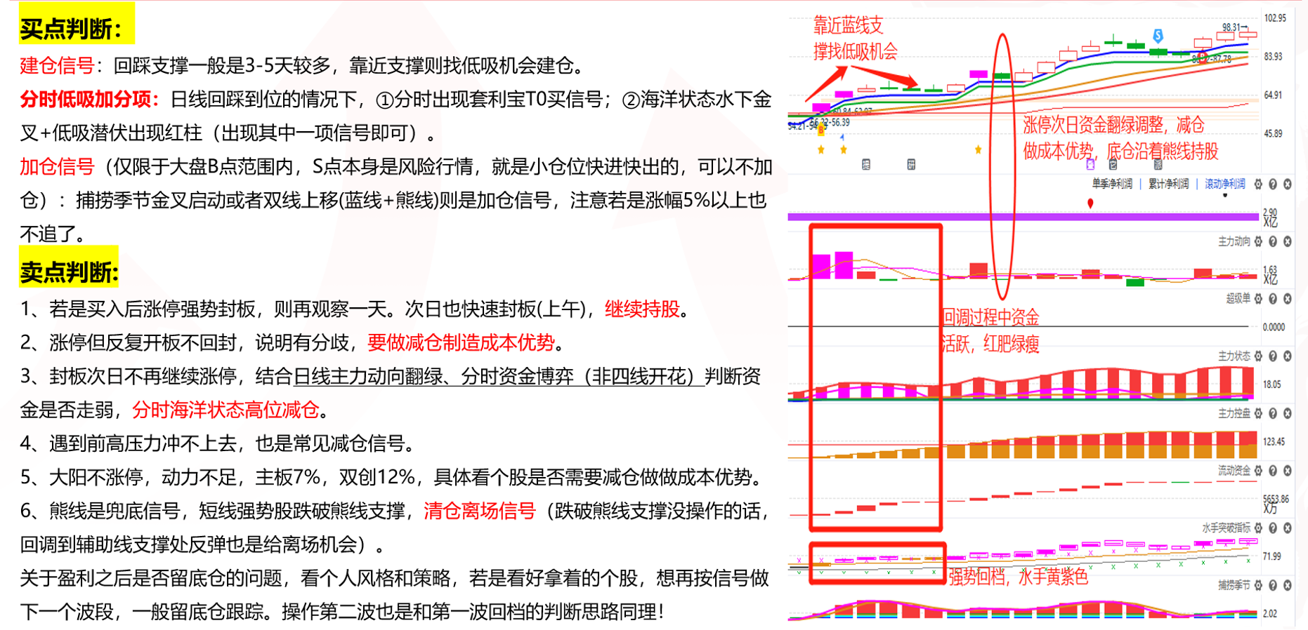
短线强势股买卖点细节

Slide 17
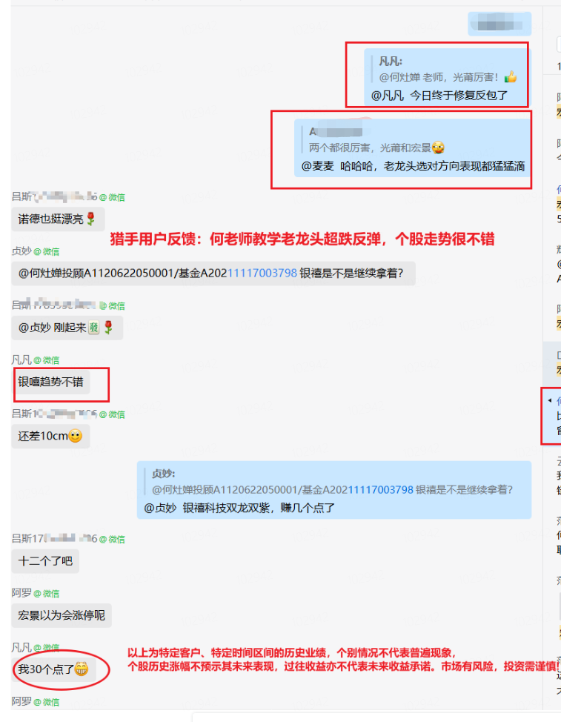
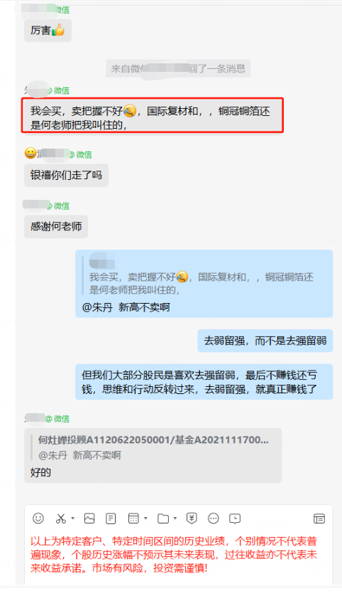
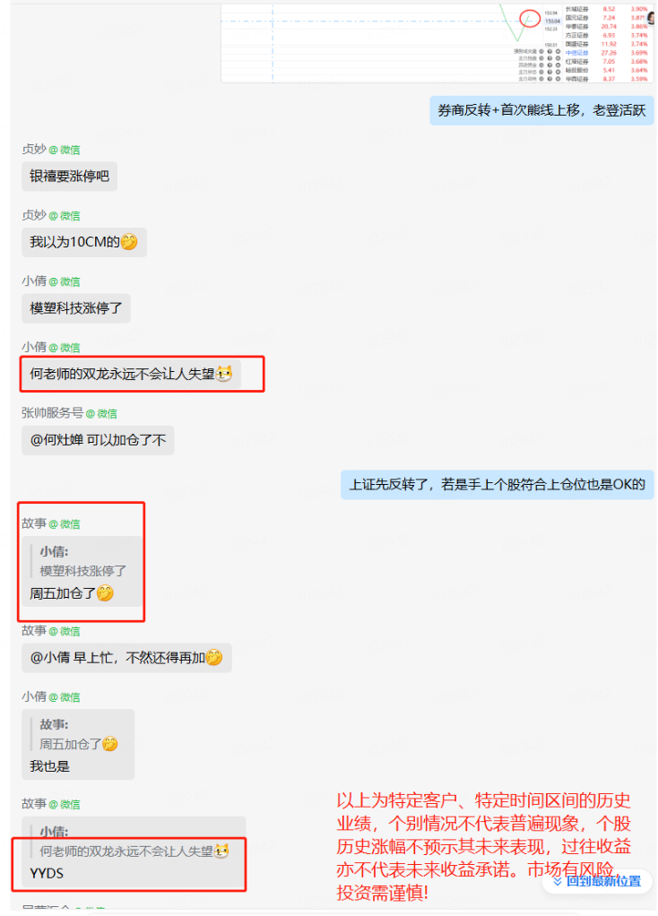
用户学习反馈

Slide 18


Slide 19


